Slide 1
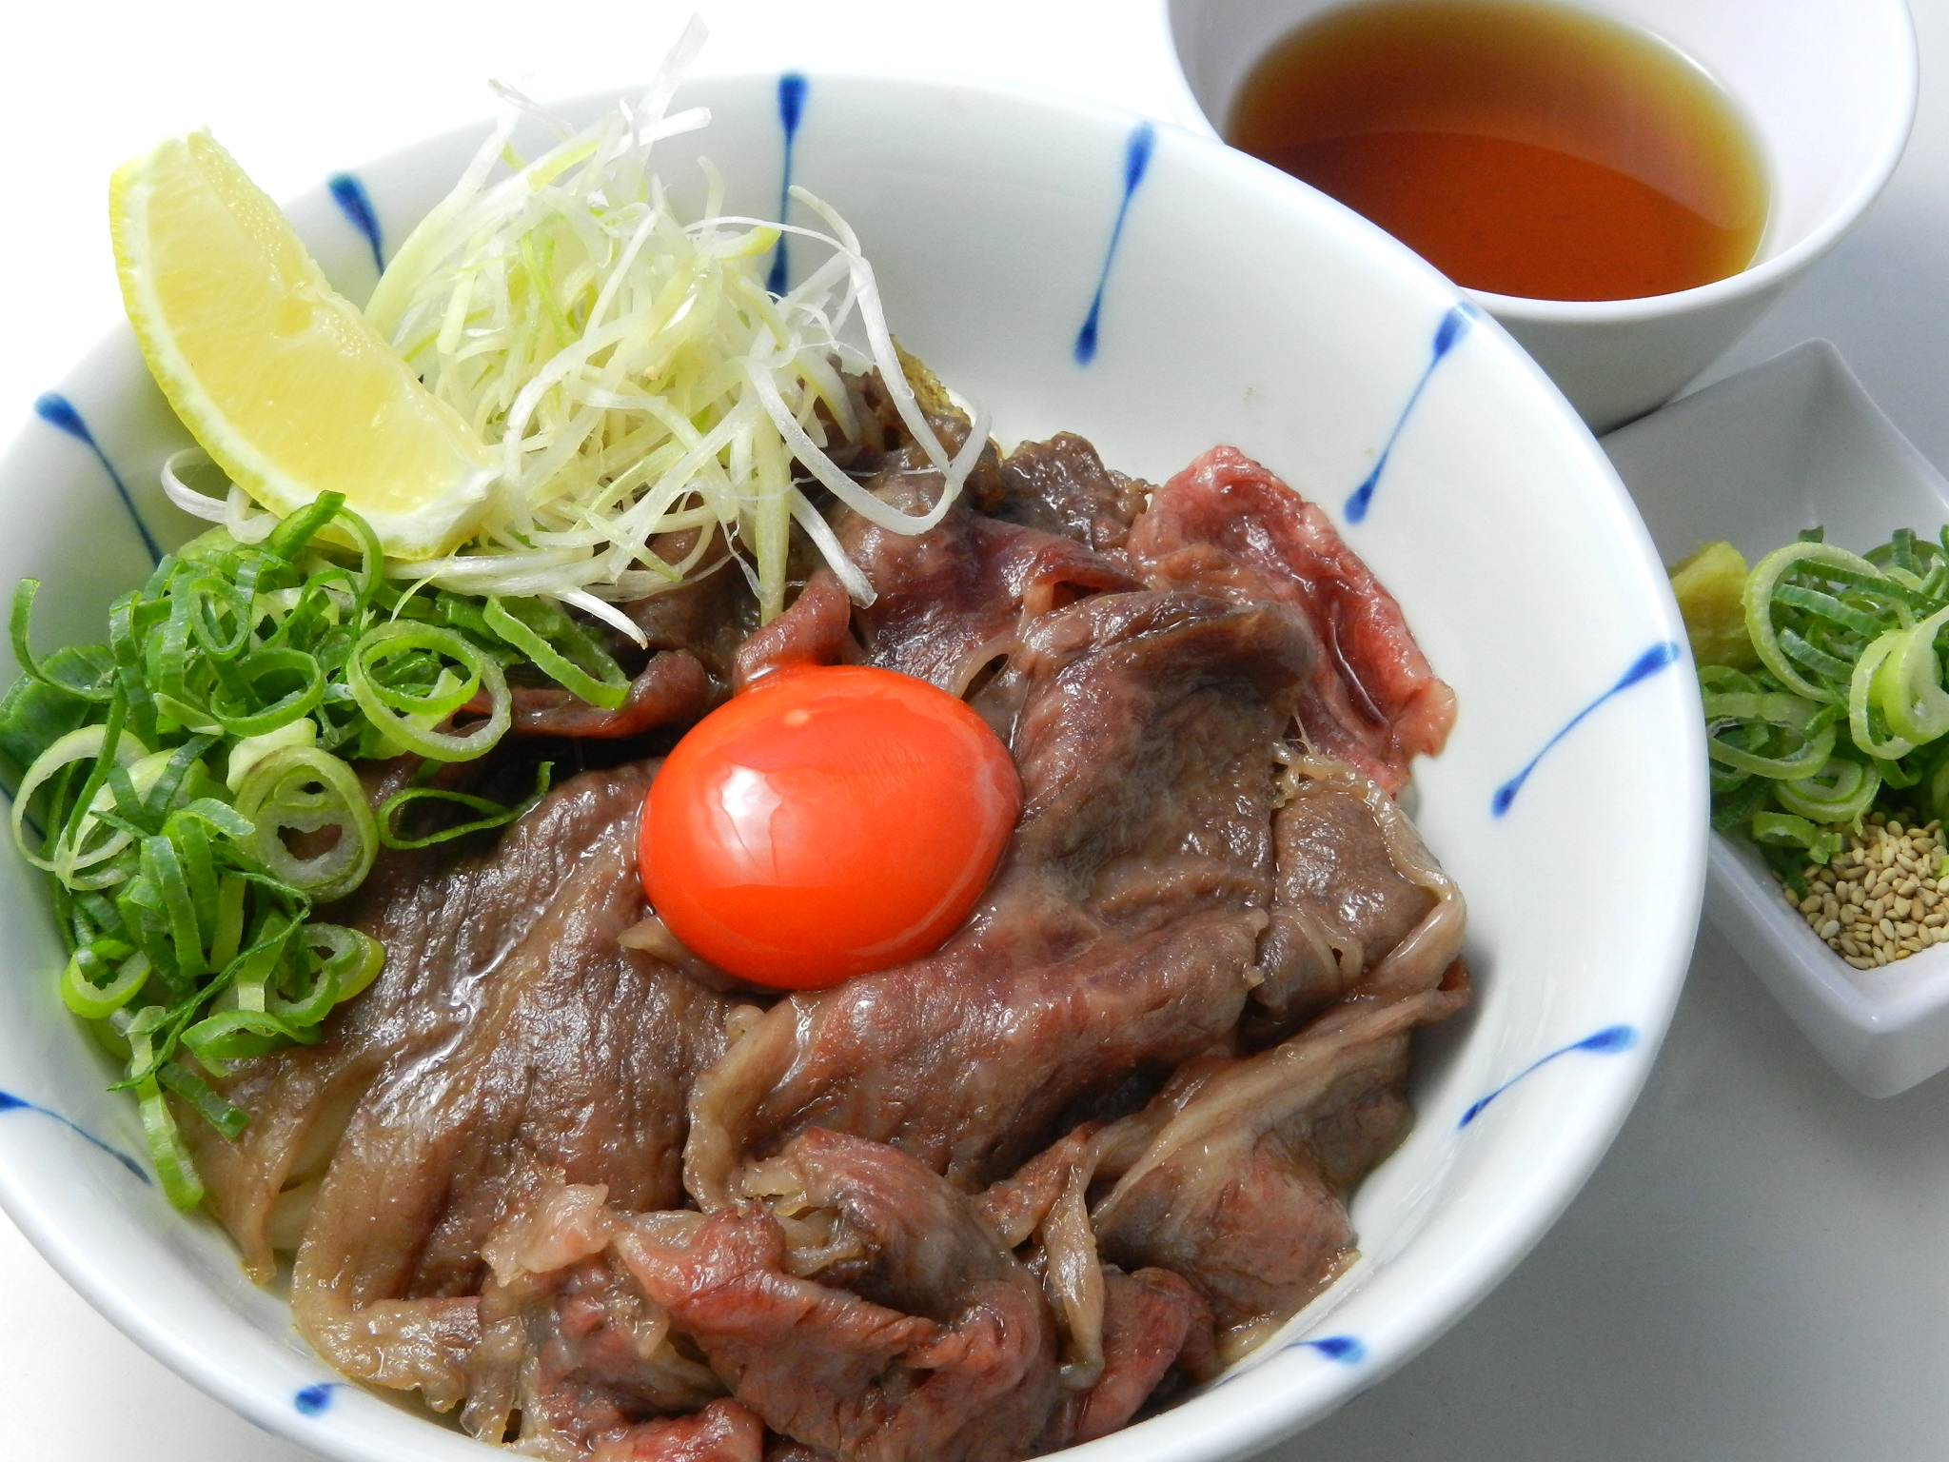
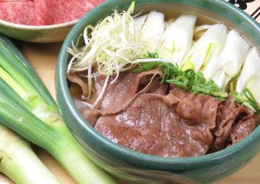

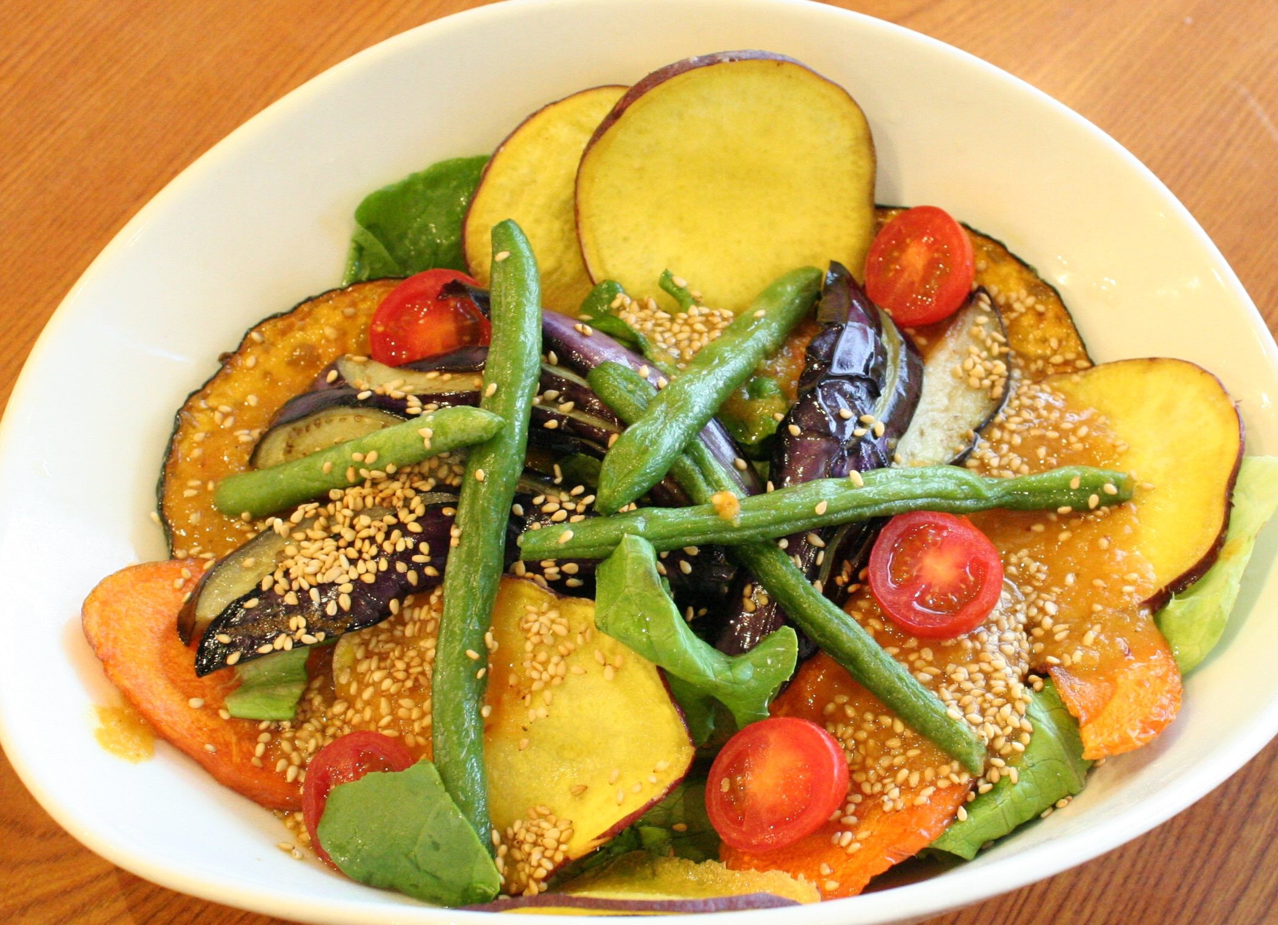
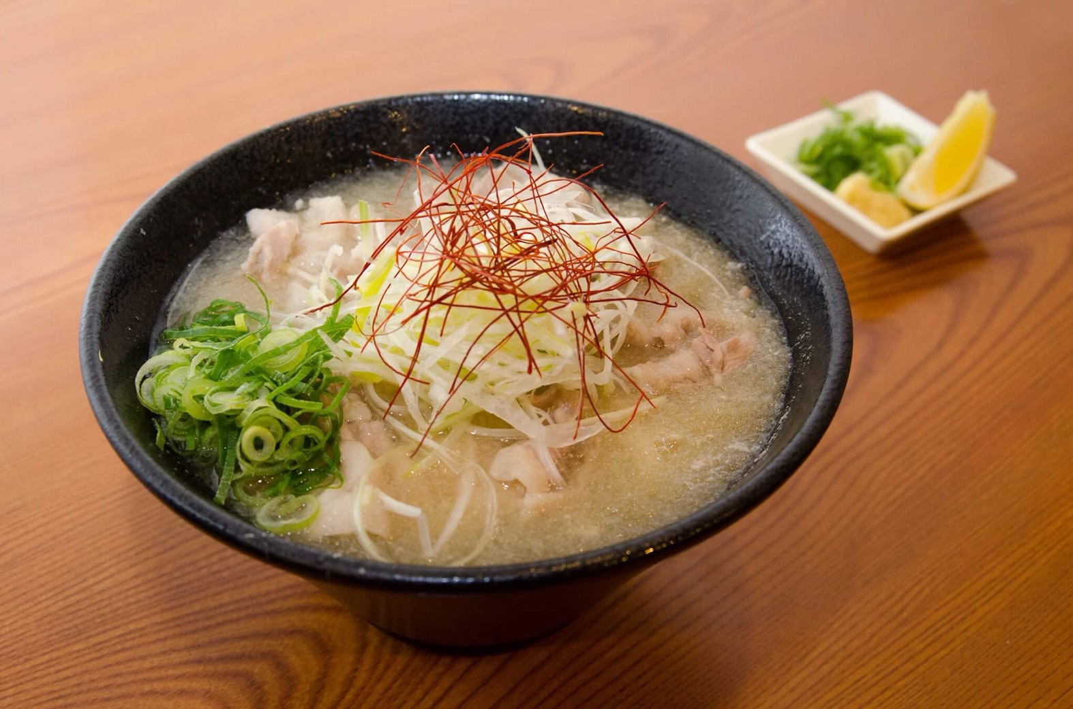
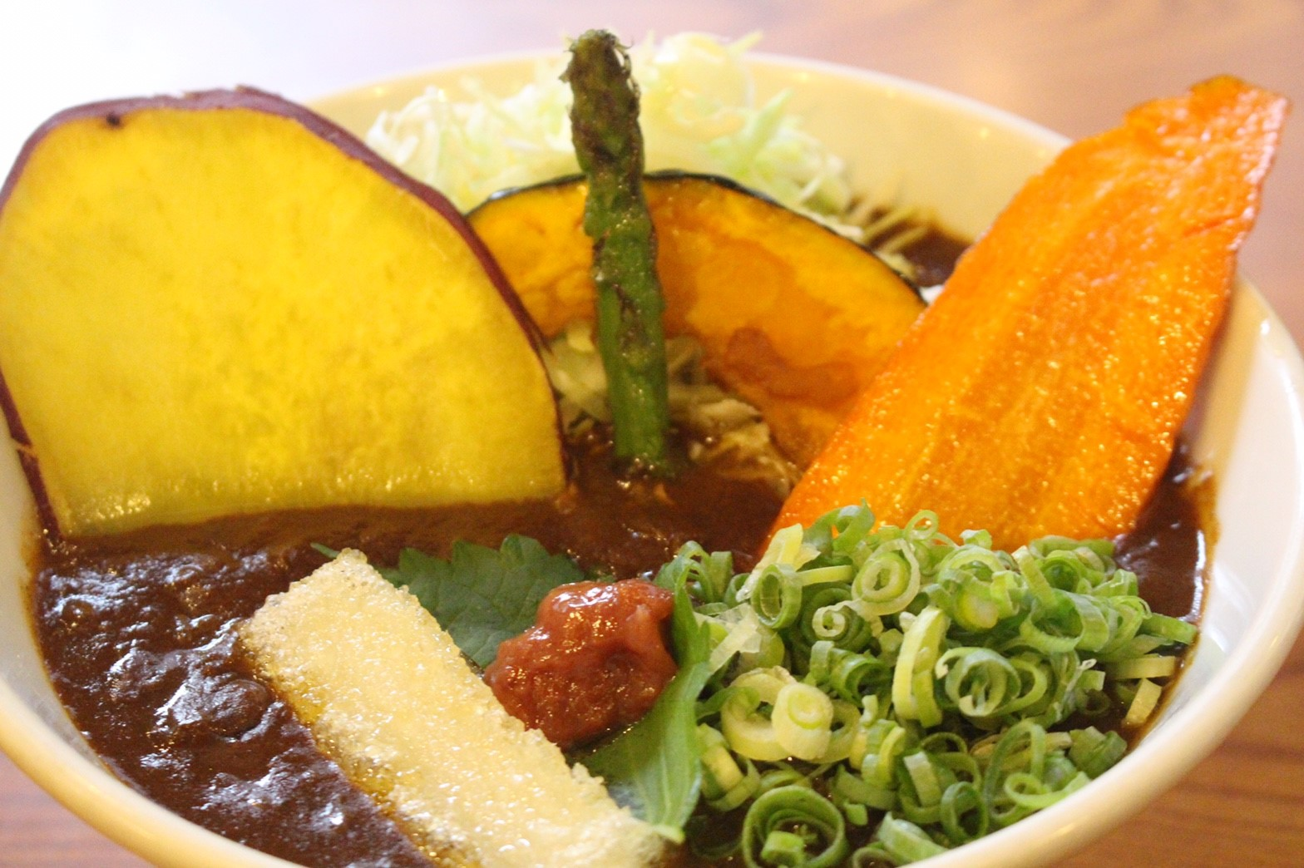
一品料理
人気No.1
温
②Wagyu Beef
with Green Onions &
Dashi Soup Stock ￥２０３０
冷
温
①Wagyu Sukiyaki Udon
Sendai wagyu A5Class！
Sukiyaki Style. With raw egg yolk
Wagyu Beef 80g ￥２０３０ Wagyu Beef 120g ￥３０３０
温
③Pork with Grated Radish
Iwate Branded “Iwachu pork” ￥１４３０
一品料理
花は咲くサラダ ￥８００
花は咲くサラダ ハーフ ￥５００
月見和牛 ￥８００
わらびもち ￥１２０
アイスクリーム ￥１００
温
冷
かけうどん
⑨Kake Udon (with Dashi Soup)￥６５０
⑩Kitsune Udon(Fried Tofu) ￥８３０
⑪Prawn&Vege Tempura Udon￥１６３０
温
ぶっかけうどん
④Bukkake Udon ￥６５０
⑤Fish Cake Tempura Bukkake ￥８３０
⑥Vegetable Tempura Bukkake ￥１０４０
⑦Chicken Tempura Bukkake ￥１１３０
⑧Conger eel Tempura Bukkake ￥１２４０
冷
カレーうどん
⑰Curry Udon ￥９３０
⑱Vege Curry Udon ￥１１３０
温
おこさまうどん
小学生以下限定メニュー
オレンジジュースとミニデザート付き
おこさま かけうどん ￥４００
おこさま ざるうどん ￥４００
おこさまうどん きつねのせ ＋￥１００
おこさまうどん 和牛のせ ＋￥４００
ざるうどん
⑫Zaru Udon ￥７３０
⑬Zaru with Chicken Tempura ￥１１３
０
＊おうどんとミニすき焼き丼の
お得なセットメニュー裏面にあります。
冷
トッピング
Soft-boiled Eggs ￥１３０
Branded Raw Egg ￥１３０
Grated Yam Potato ￥１３０
Salted Plum ￥１３０
釜揚げうどん
⑭Kamatama Udon(with Raw egg) ￥７３０
⑮Kamaage Udon ￥７３０
⑯Kamatama with Cod roe & Butter￥１２４０
温
お土産に
生うどん麺 ￥２００
ぶっかけ出汁 ￥１５０
かけ出汁 ￥２２０
生うどん麺と
ぶっかけ出汁
2人前セット ￥７００
＊Udon Large +￥１５０
Udon Small -￥５０
茹でたてにこだわっております。
15分ほどお時間がかかる事があります。
＊全てのメニューお持ち帰りできます。
事前ご予約承ります。
＊Tax included

Slide 2
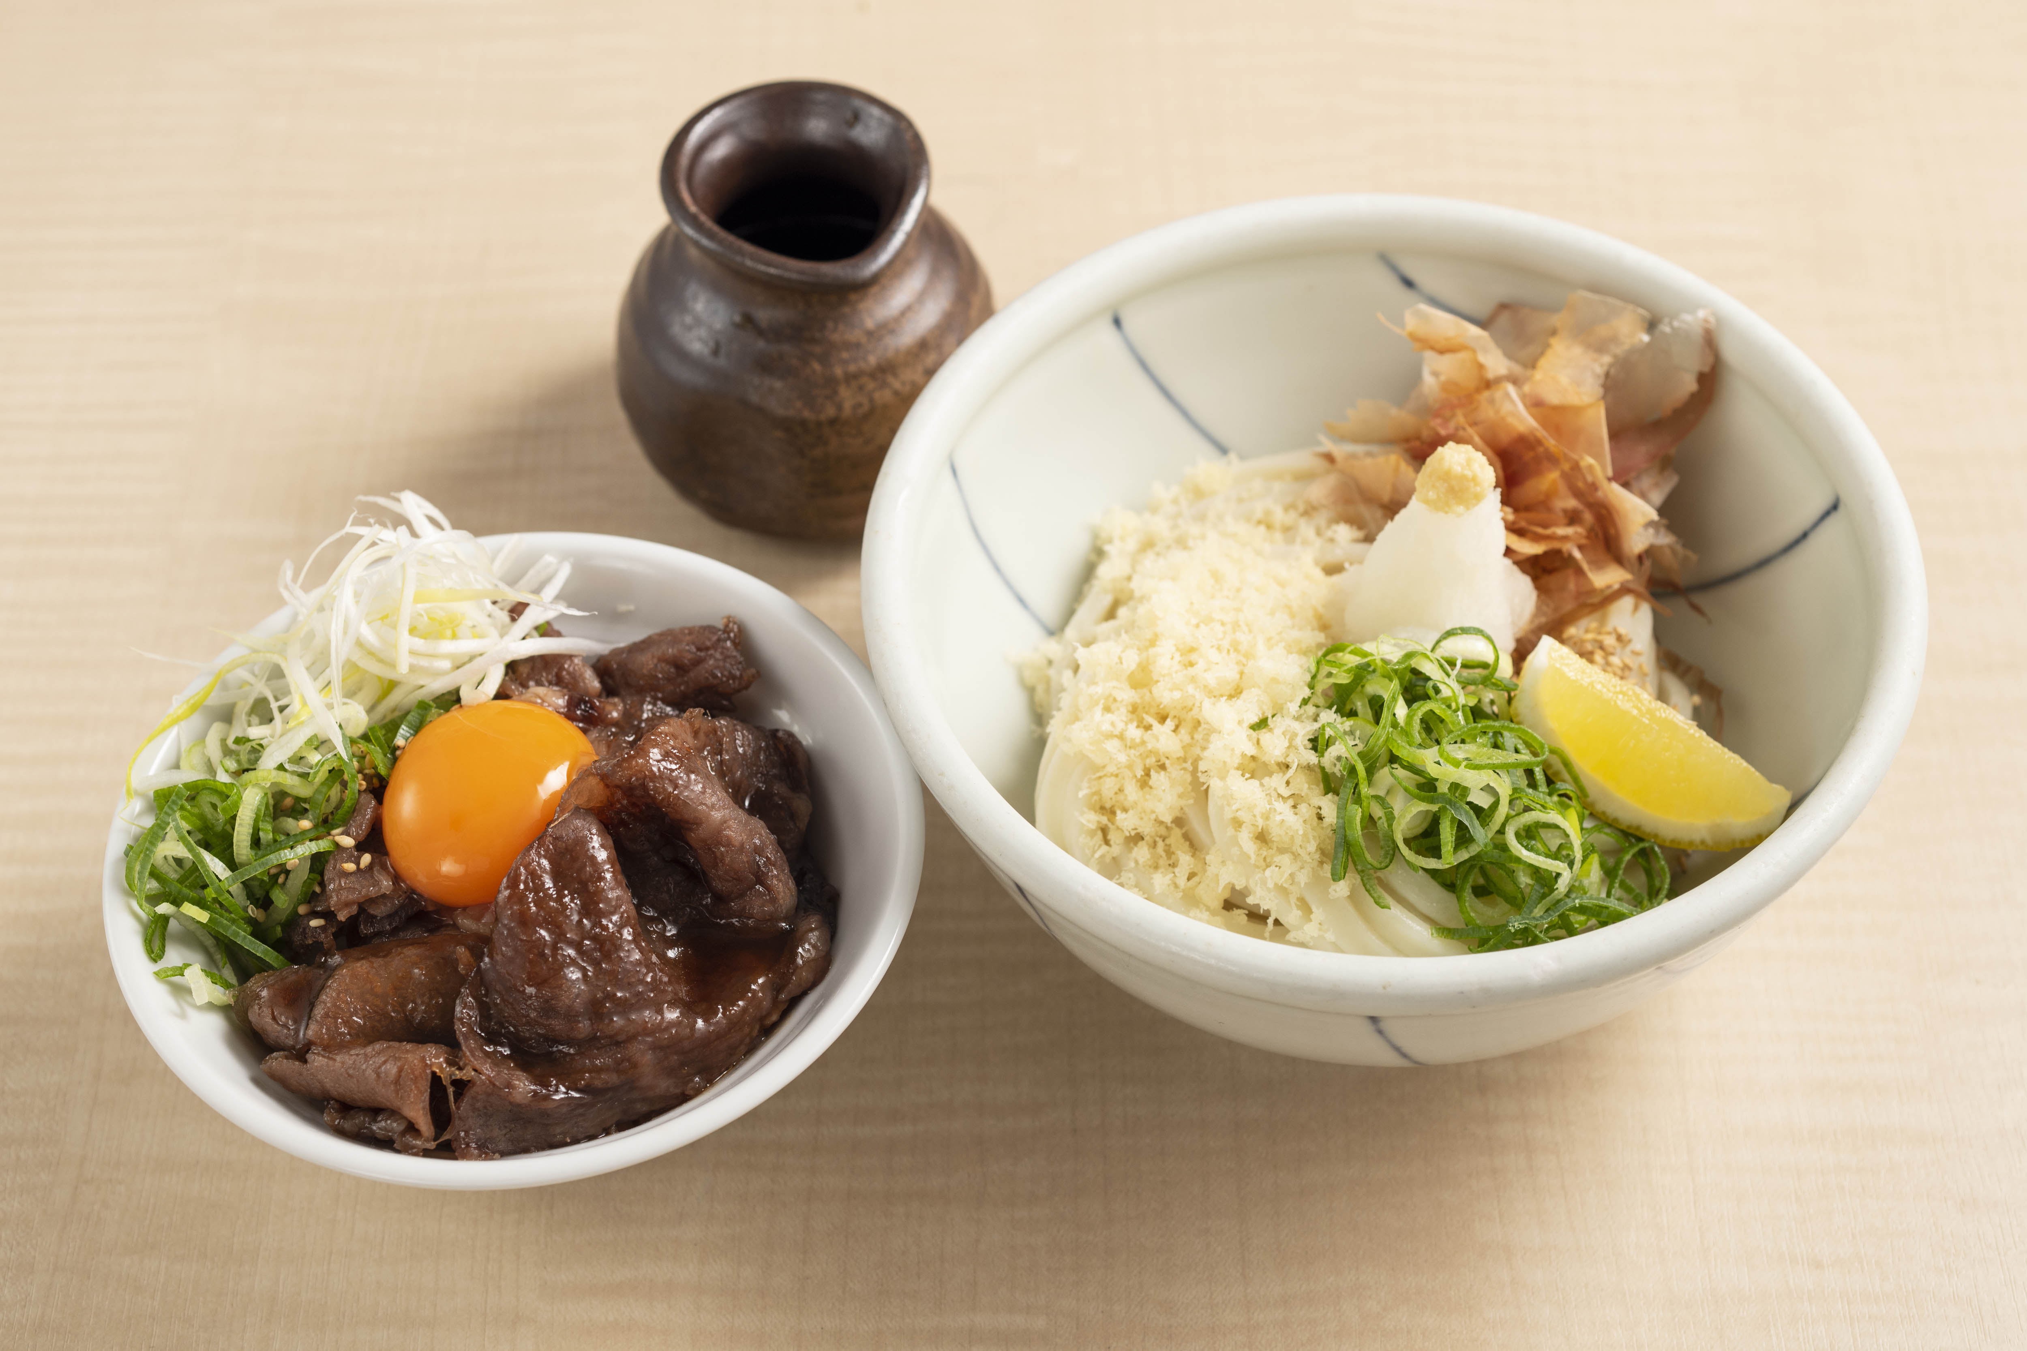
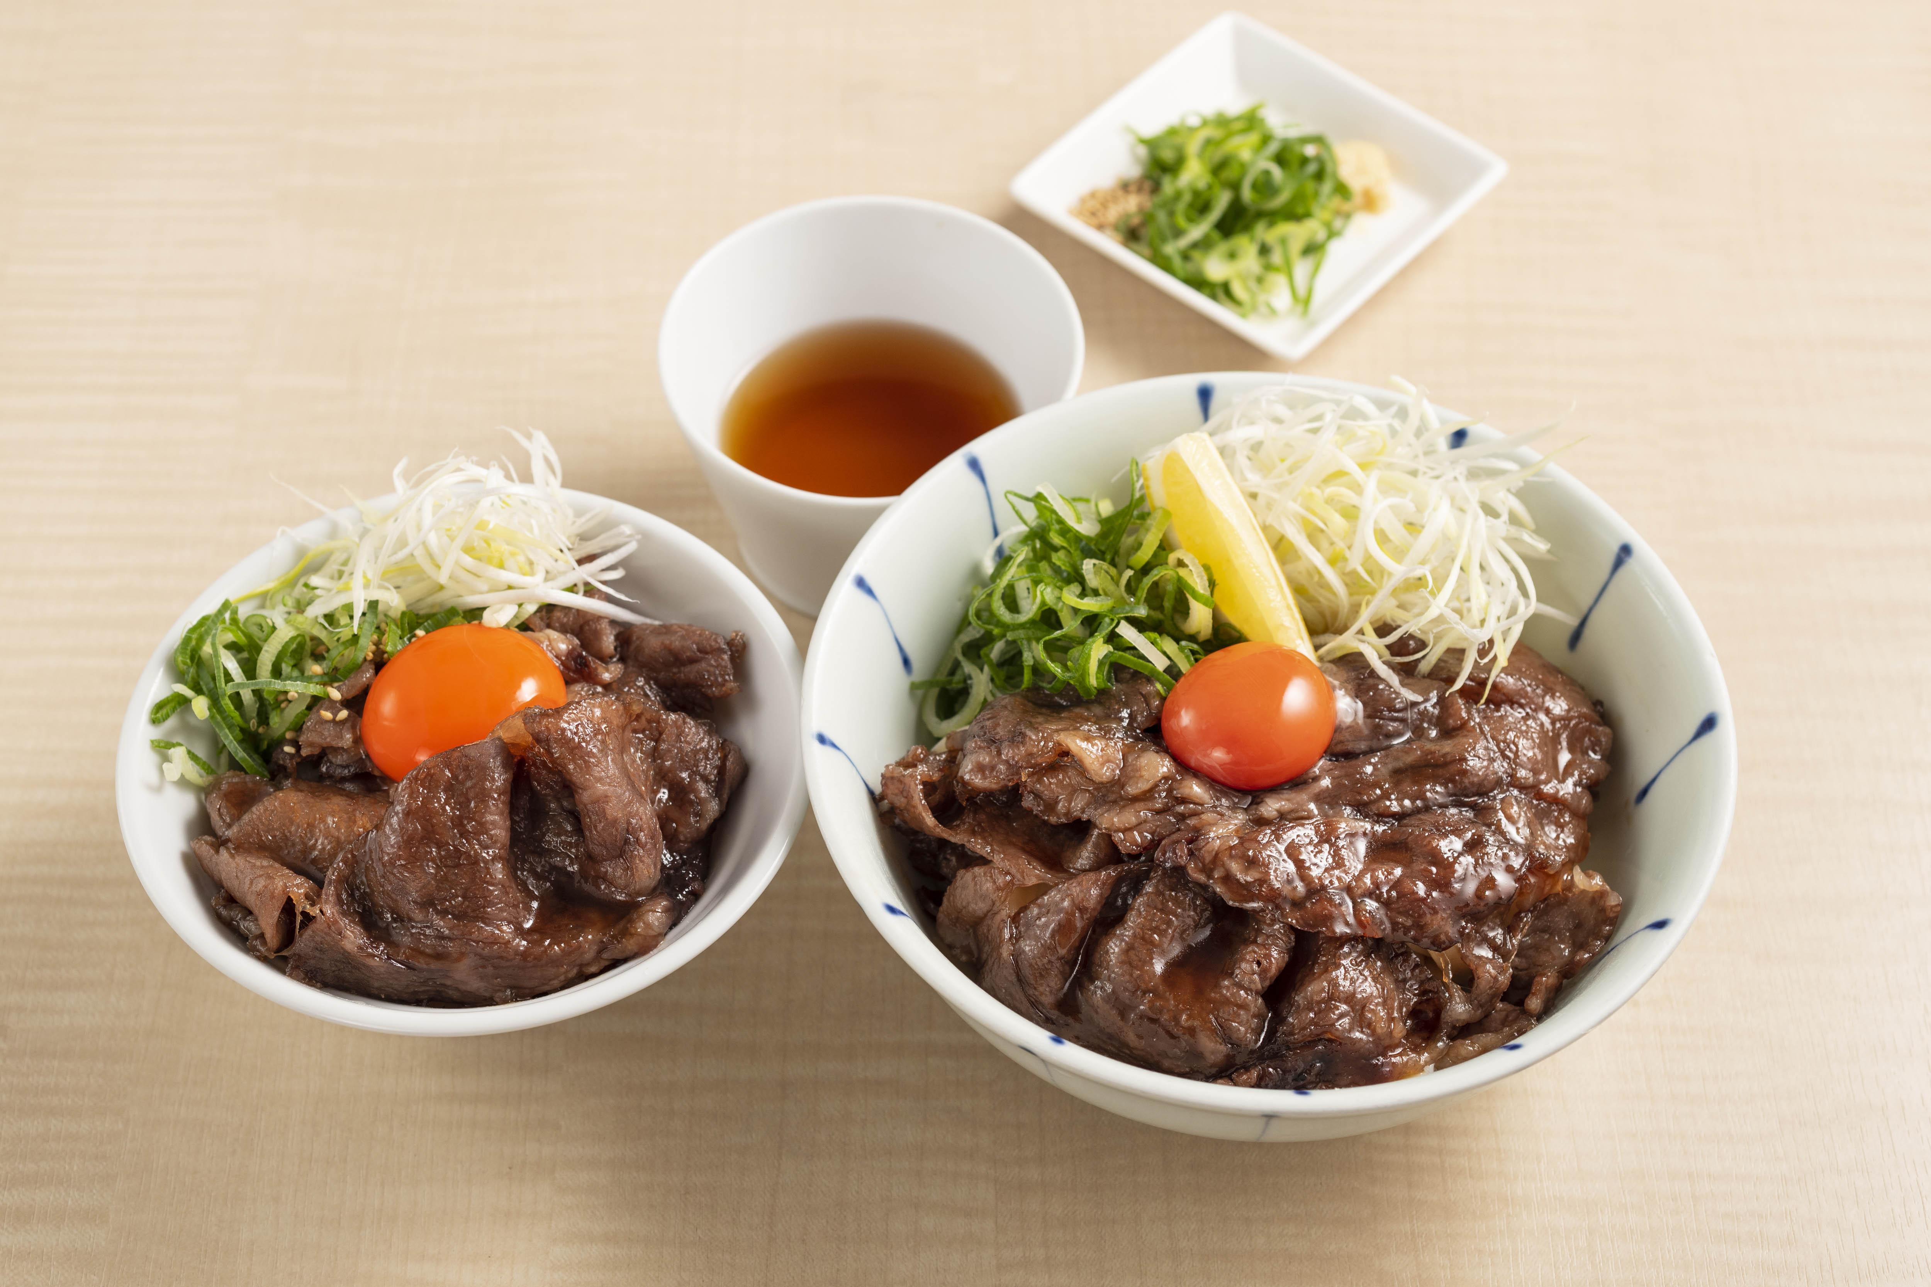
ミニすき焼き丼とおうどんのお得なセット
極上の肉うどんと同じA5ランクの黒毛和牛とこだわり卵を使用！
最上級ランクの贅沢をご堪能下さい！
Profitable Set ￥１５４０
Mini Sukiyaki Bowl &
Choose one
Kake Udon or Bukkake Udon
Wagyu Sukiyaki Udon Set
￥３０３０
Wagyu Sukiyaki Udon &
Mini Sukiyaki Bowl
うどんが選べます
揚げたて天ぷら
Fish Cake Tempura ￥２３０
Chicken Tempura 2Pieces ￥４７０
Chicken Tempura 1Piece ￥２８０
Vegetable Tempura ￥４７０
Squid Legs Tempura ￥４７０
Eggplant Tempura ￥１５０
Burdock Tempura ￥２５０
Onion Tempura ￥３６０
Green Onions Tempura ￥３６０
Large Prawn Tempura ￥４７０
Conger eel Tempura ￥６５０
Prawn&Vege Tempura Platter￥１１５０
一品料理
Vegetable Salad ￥９３０
Half Vegetable salad ￥６００
Wagyu with Raw Egg Yolk ￥１１３０
Bracken-Starch Dumpling ￥１６０
Ice Cream ￥１３０
おこさまうどん
Limited to Elementary school students and below
Kids Kake Udon ￥４９０
Kids Zaru Udon ￥４９０
+Add Kids Kitune (Fried Tofu) ＋￥１２０
Orenge Juice & Dessert are included
ごはん
Cod Roe Rice ￥２８０
Egg rice ￥２８０
Chicken Tempura Bowl￥６５０
Mini Chiken Bowl ￥３５０
Curry and Rice ￥６５０
Mini Curry and Rice ￥３５０
Wagyu Sukiyaki Bowl ￥１７００
Mini Sukiyaki Bowl ￥８００
Rice ￥１６０
Mini Rice ￥１１０
お土産に
Raw Udon Noodles ￥２５０
Bukkake Dashi Source ￥１９０
Kake Dashi Soup Stock ￥２７０
Raw Udon Noodles &
Bukkake dashi Source
2 Serving Set ￥８８０
＊全てのメニューお持ち帰りできます。
事前ご予約承ります。

